Slide 1



20、美丽的
Md:gp
Notes:
课题

Slide 2
20、美丽的丹顶鹤
Md:gp
Notes:
课题

Slide 3


记得老朋友吗？
遥远 无论 却 显得
传说 所以 之 度过
引吭高歌 无忧无虑

Slide 4
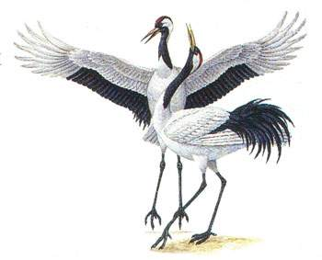

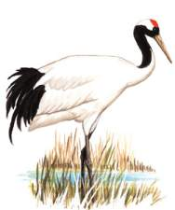
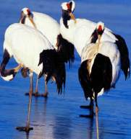

第一自然段
第三自然段
第二自然段
第四自然段

Slide 5
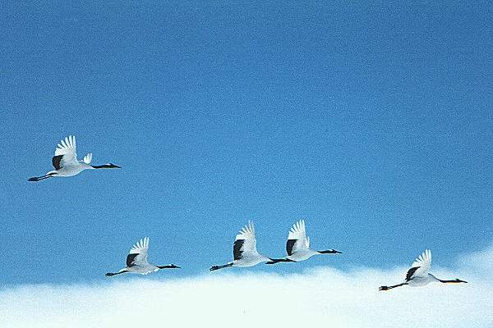
冬天快要到了，一群群美丽的丹顶鹤，唱着嘹亮的歌儿从遥远的北方飞来。
Notes:
1步

Slide 6
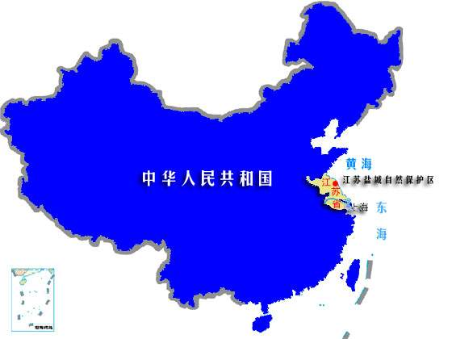
齐齐哈尔

Slide 7

冬天快要到了，一群群美丽的丹顶鹤，唱着嘹亮的歌儿从遥远的北方飞来。
Notes:
1步

Slide 8
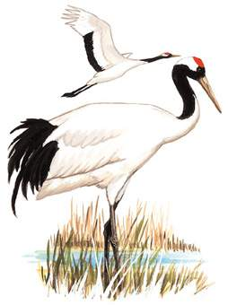
丹顶鹤有一身洁白的羽毛，而脖子和翅膀边儿却是黑的。它的头顶就像嵌着一颗红宝石，鲜红鲜红的，怪不得人们都叫它丹顶鹤。

Slide 9
丹顶鹤有一身洁白的羽毛，而脖子和翅膀边儿却是黑的。它的头顶就像嵌着一颗红宝石，鲜红鲜红的，怪不得人们都叫它丹顶鹤。

Slide 10
丹顶鹤很逗人喜爱。
它的腿长，脖子长，嘴巴也长。丹顶鹤不论是在地上引吭高歌，还是在天上展翅飞翔，都显得那么高雅。

Slide 11
丹顶鹤很逗人喜爱。
它的腿长，脖子长，嘴巴也长。丹顶鹤不论是在地上引吭高歌，还是在天上展翅飞翔，都显得那么高雅。

Slide 12
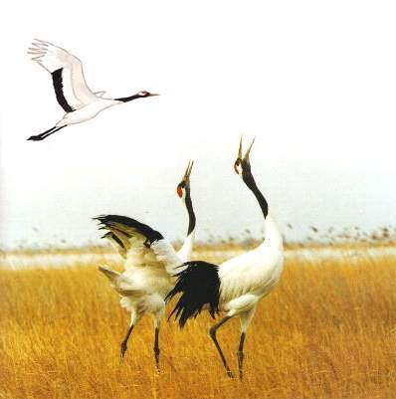
丹顶鹤不论是在地上引吭高歌，还是在天上展翅飞翔，都显得那么高雅。

Slide 13
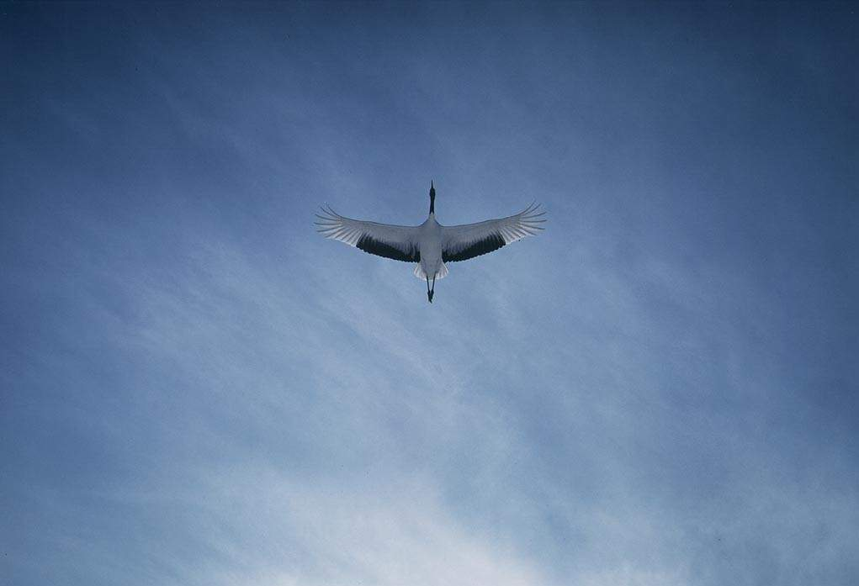
传说丹顶鹤是神仙的旅伴，所以人们又叫它“仙鹤”。

Slide 14
丹顶鹤很逗人喜爱。它的腿长，脖子长，嘴巴也长。丹顶鹤不论是在地上引吭高歌，还是在天上展翅飞翔，都显得那么高雅。传说丹顶鹤是神仙的旅伴，所以人们又叫它“仙鹤”。

Slide 15
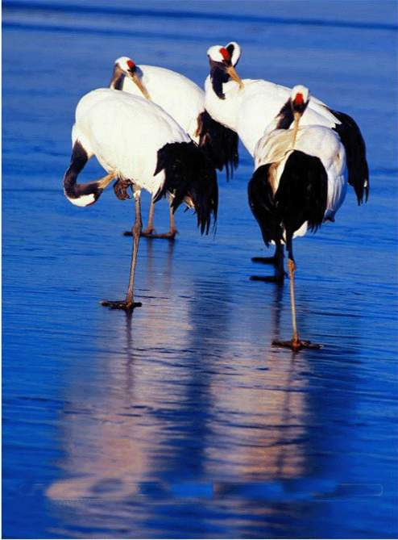




我国的黄海之滨是丹顶鹤的第二故乡。

Slide 16
齐齐哈尔

Slide 17



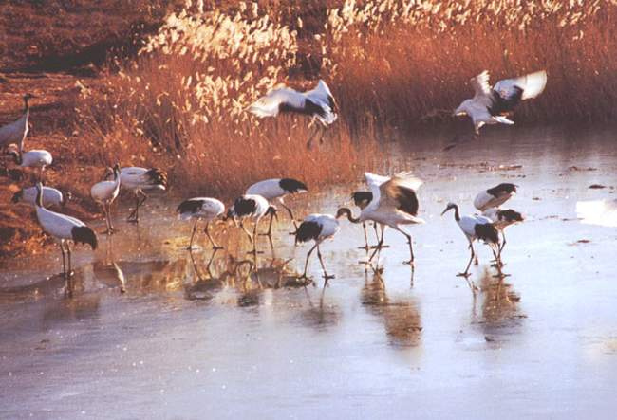
我国的黄海之滨是丹顶鹤的第二故乡。丹顶鹤带着自己的孩子来到这里，它们三五成群，无忧无虑地生活着，要在这儿度过整整一个冬天。

Slide 18

有的…… 有的……还有的 ……

Slide 19
我国的黄海之滨是丹顶鹤的第二故乡。丹顶鹤带着自己的孩子来到这里，它们三五成群，无忧无虑地生活着，要在这儿度过整整一个冬天。

Slide 20


